Slide 1
4
2
4
مراجعة
الدرس 16
الدرس 15
الدرس 14
الدرس 13

Slide 2






أيقونات توجيهية
توجيهات الأستاذ (ة)
تعيين تلميذ للإجابة
المرور بين الصفوف
عرض فيديو
المرور إلى الشريحة الموالية بعد عرض الفيديو
العمل في ثنائيات

Slide 3
(ة)خاص بالأستاذ
برمجة الأسبوع الرابع
الدرس 14
الدرس 13
مقارنة مساحتين
حساب محيطي المربع والمستطيل
الدرس 16
الدرس 15
حل المسائلِ ) القياس (
حساب مساحتي المربع والمستطيل
مراجعة
مراجعة وتثبيت دروس الأسبوع 4

Slide 4
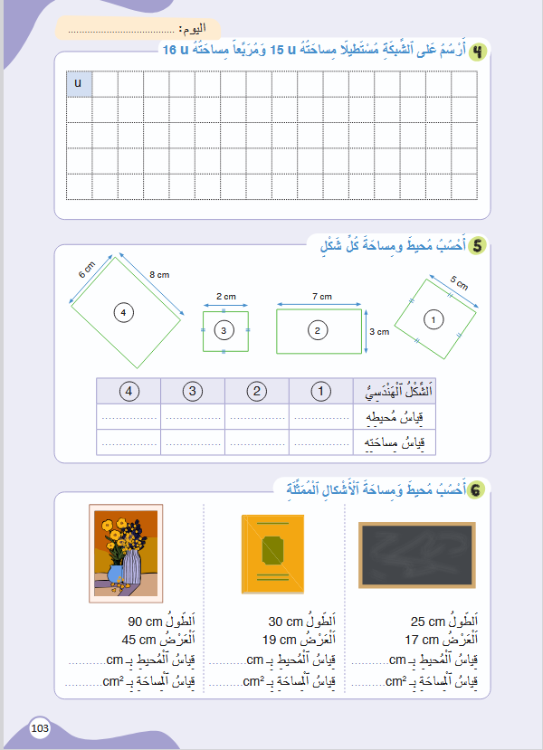
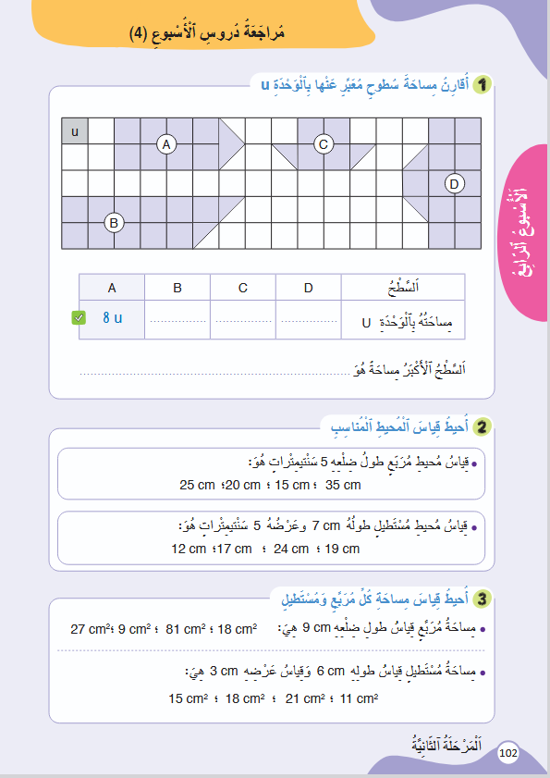
درس اليوم
(ة)خاص بالأستاذ
مراجعة دروس الأسبوع4

Slide 5
تدابير حصة مراجعة دروس الأسبوع
(ة)خاص بالأستاذ
مراجعة كل درس تتم عبر المراحل التالية :
رائز التحقق من الهدف الرئيسي للدرس
احتساب نسبة التحكم
أكبر من 80%
أقل من 80%
المرور مباشرة للتدرب على الكراسة
إعادة النمذجة
إنجاز نشاط مراجعة الدرس على الكراسة

Slide 6

(ة)خاص بالأستاذ
مراحل الدرس
1
افتتاح الدرس
1
5
1
2
  أنشطة المراجعة
45
1
1
3
اختتام الدرس
5

Slide 7
(ة)خاص بالأستاذ
عند نهاية الدرس
على الأقل 80% من المتعلمين سيكونون قادرين على:
حِسابِ مُحِيطَيْ الْمُرْبَعِ وَالْمُسْتَطِيل؛
مُقارَنَةِ مِساحَتَيْنِ بِاسْتِعْمالِ وَحْدَةٍ اعْتِباطِيَّةٍ؛
حِسَابِ مِسَاحَتي الْمُرَبَّعِ وَالْمُسْتَطِيلِ؛
حَلِّ مَسَائِلَ مُرتَبِطَة بِالمُحِيطِ وَالمِساحَةِ.

Slide 8


    مرحباً يا أصدقاء. اليوم، سنراجع ما تعلمناه.

Slide 9

(ة)خاص بالأستاذ
افتتاح الدرس
1
تصحيح الواجب المنزلي
الحساب الذهني

Slide 10

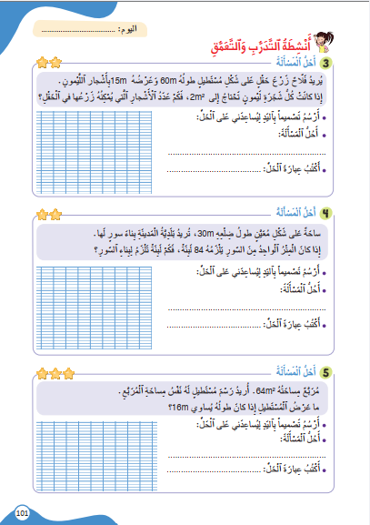
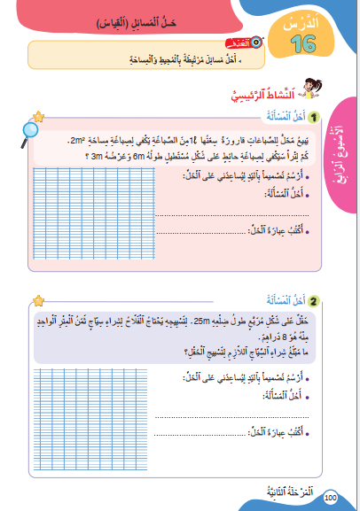
خذوا الكراسات الصفحة 101. لنصحح التمرين رقم 5 .

Slide 11
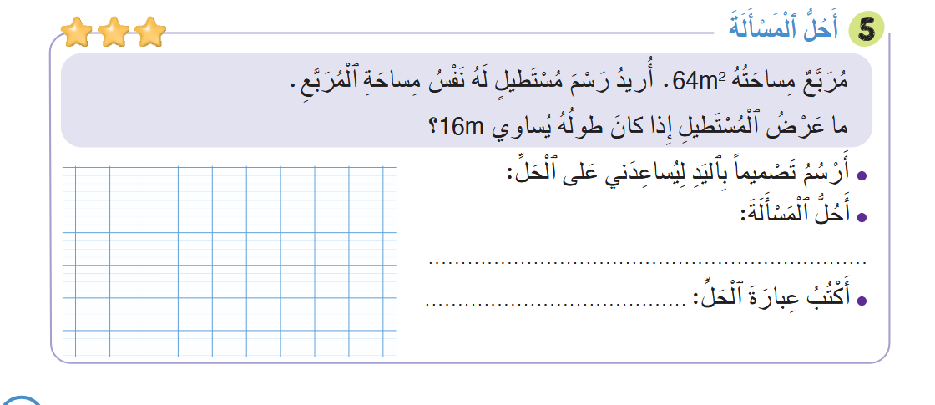

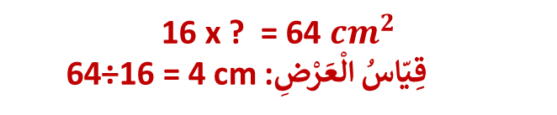
صححوا. لديكم دقيقتان.
2
16 cm
64 ${cm}^{2}$
16 x ? = 64 ${cm}^{2}$
64÷16 = 4 cm قِيّاسُ الْعَرْضِ:
عَرْضُ الْمُسْتَطيلِ : 4 cm

Slide 12
(ة)خاص بالأستاذ
افتتاح الدرس
1
تصحيح الواجب المنزلي
الحساب الذهني

Slide 13
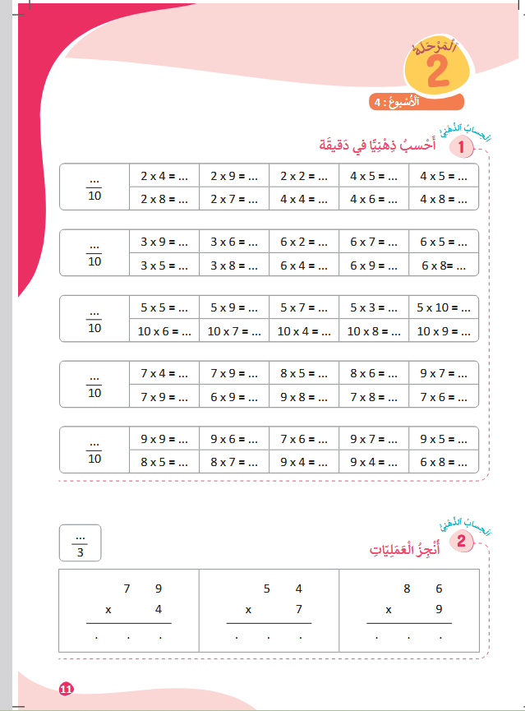

سنبدأ بالحساب الذهني. خذوا كراسات الحساب الذهني

Slide 14

لديكم دقيقة واحدة لإنجاز العمليات .دوّنوا النتيجة فقط.
1
A
7× 9 = …
مِثالٌ :
A
63
اُكْتُبوا فِي دَفاتِرِكُمْ:

Slide 15

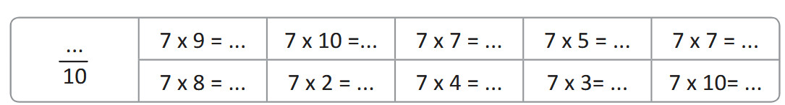
الحساب الذهني
1

Slide 16
صححوا في دقيقة.
1
63
70
49
35
49
56
14
28
21
70

Slide 17
(ة)خاص بالأستاذ
أنشطة المراجعة
2
  النشاط 1

Slide 18

خذوا الألواح.

Slide 19

احسبوا محيط المستطيل الذي طوله cm 8 وعرضه cm 4 :
8 cm
4 cm

Slide 20
ارفعوا الالواح

Slide 21
صححوا : محيط المستطيل 2x(8+4)= 2x 12 = 24 cm
8 cm
4 cm
2x (8+4)= 2 x 12 = 24 cm مُحيطُ الْمُسْتَطيلِ:

Slide 22
الآن ، احسبوا محيط مربع طول ضلعهcm 6 .
6 cm

Slide 23
ارفعوا الالواح

Slide 24
صححوا . قياس محيط المربع 4 x 6 = 24 cm
6 cm
4 x 6 = 24 cm مُحيطُ الْمُربَّعِ:

Slide 25
(ة)خاص بالأستاذ
أنشطة المراجعة
2
  النشاط 2

Slide 26
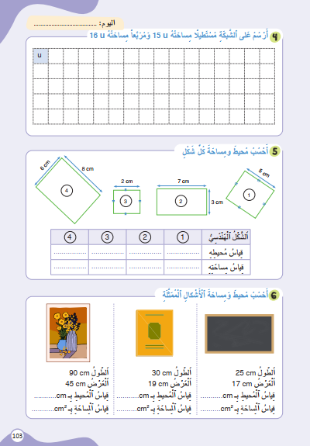
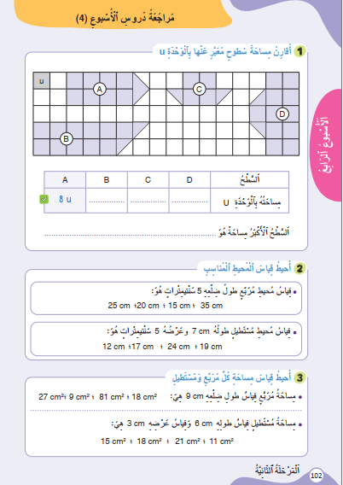
خذوا الكراسة، الصفحة 102.

Slide 27
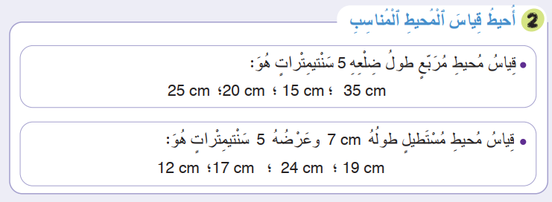

لديكم 5 دقائق للإنجاز، سأمر بين الصفوف لمساعدتكم.
5

Slide 28
صححوا، لديكم دقيقة واحدة. من يشرح كيف حصل على الجواب الصحيح.
1

Slide 29

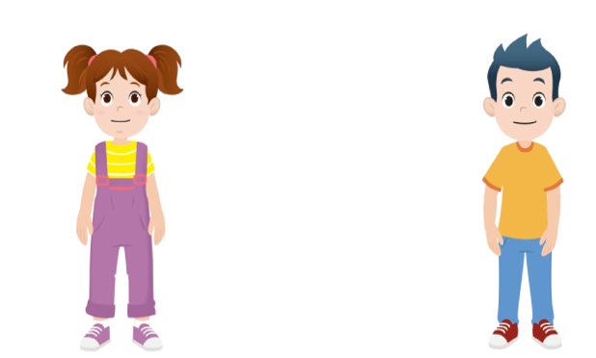
في حالة ما إذا كانت نسبة التحكم تقل عن 80% يعيد الأستاذ نمذجة الحل على السبورة.

Slide 30
(ة)خاص بالأستاذ
أنشطة المراجعة
2
  النشاط 3

Slide 31
خذوا الألواح.

Slide 32
اكتبوا قياس مساحة الشكل باستعمال الوحدة U.
U
  A

Slide 33
ارفعوا الالواح

Slide 34
صححوا : قياس مساحة الشكل A باستعمال الوحدة U هو 9 U
U
  A
قِيّاسُ مِساحَةِ الشّكْلِ باسْتِعْمالِ الْوَحَدَةِU 9 :

Slide 35
(ة)خاص بالأستاذ
أنشطة المراجعة
2
  النشاط 4

Slide 36
خذوا الكراسة، الصفحة 102.

Slide 37
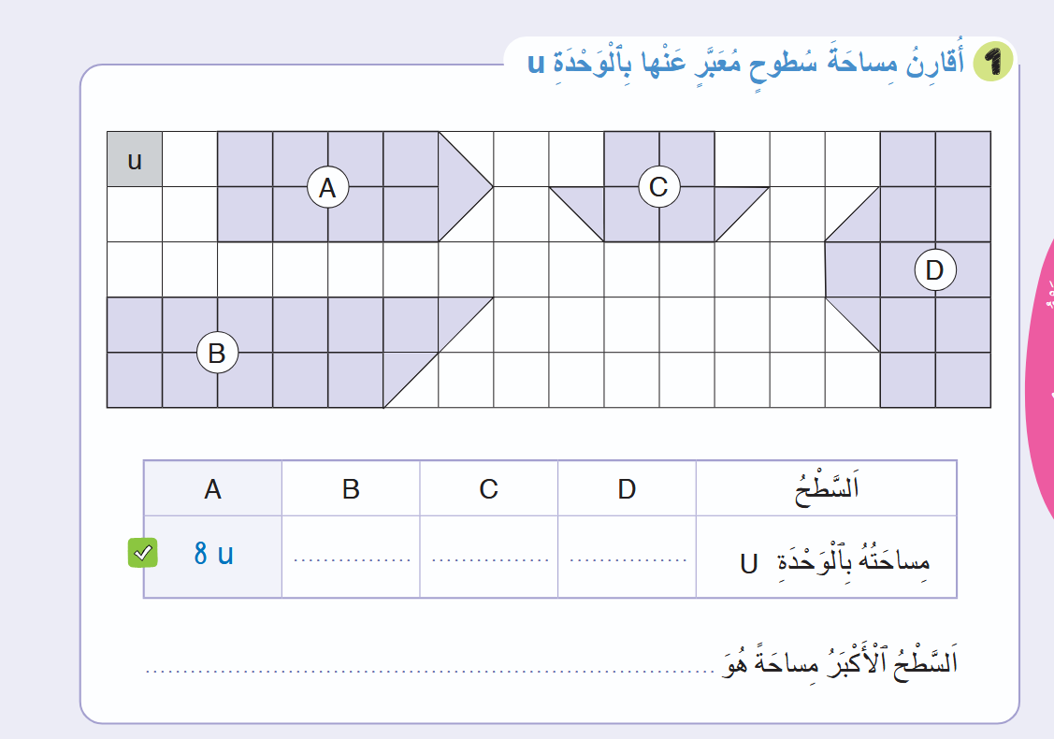
لديكم 5 دقائق للإنجاز، سأمر بين الصفوف لمساعدتكم.
5

Slide 38
صححوا، لديكم دقيقة واحدة.
1
12 U
6 U
12 U
D , B

Slide 39
في حالة ما إذا كانت نسبة التحكم تقل عن 80% يعيد الأستاذ نمذجة الحل على السبورة.

Slide 40
(ة)خاص بالأستاذ
أنشطة المراجعة
2
  النشاط 5

Slide 41
ارفعوا الالواح

Slide 42
احسبوا مساحة مربع طول ضلعه c; 7
7 cm

Slide 43
ارفعوا الالواح

Slide 44
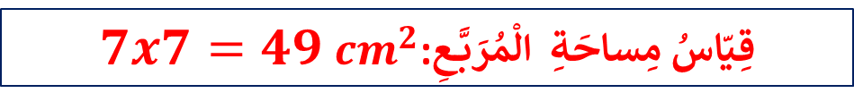
صححوا : قياس مساحة المربع هو ${cm}^{2}:$ $7x7=49$
7cm
قِيّاسُ مِساحَةِ الْمُرَبَّعِ:${cm}^{2}$ $7x7=49$

Slide 45
على الواحكم. احسبوا مساحة مستطيل طوله cm 12 وعرضه cm 5
12 cm
5 cm

Slide 46
ارفعوا الالواح

Slide 47

صححوا . قياس مساحة المستطيل هو : ${cm}^{2}:$ $5x12=60$
12 cm
5 cm
قِيّاسُ مِساحَةِ الْمُسْتَطيلِ : 5 x 12 = 60 ${cm}^{2}$

Slide 48
(ة)خاص بالأستاذ
أنشطة المراجعة
2
  النشاط 6

Slide 49
خذوا الكراسة، الصفحة 102.

Slide 50
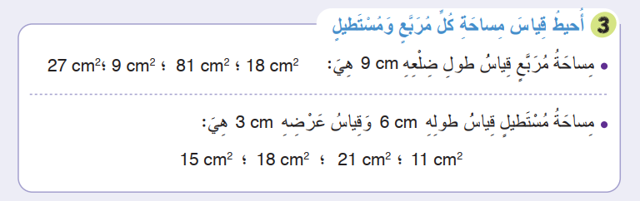
لديكم 5 دقائق للإنجاز، سأمر بين الصفوف لمساعدتكم.
5

Slide 51
صححوا، لديكم دقيقة واحدة.
1

Slide 52

في حالة ما إذا كانت نسبة التحكم تقل عن 80% يعيد الأستاذ نمذجة الحل على السبورة.

Slide 53
(ة)خاص بالأستاذ
أنشطة المراجعة
2
  النشاط 7

Slide 54
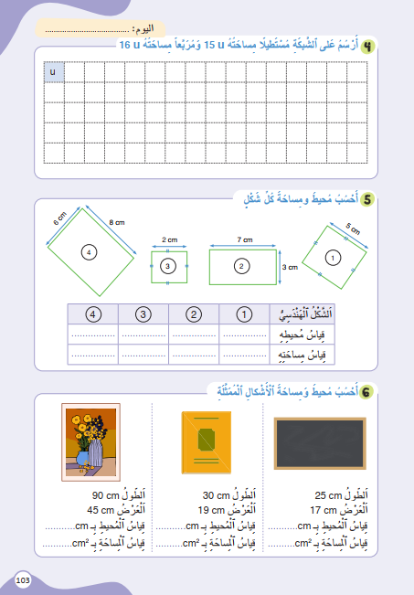
خذوا الكراسة، الصفحة 102.

Slide 55
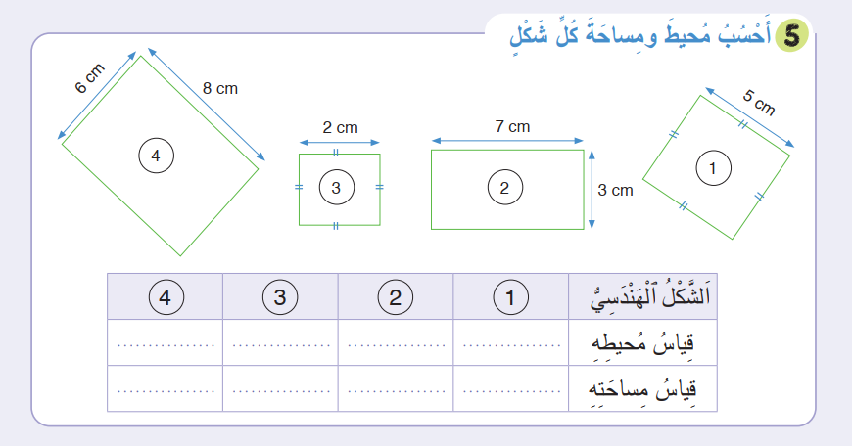
لديكم 5 دقائق للإنجاز، سأمر بين الصفوف لمساعدتكم.
5

Slide 56




صححوا، لديكم دقيقة واحدة.
1
28 cm
8 cm
20 cm
20 cm
48 ${cm}^{2}$
4 ${cm}^{2}$
21 ${cm}^{2}$
15 ${cm}^{2}$

Slide 57

في حالة ما إذا كانت نسبة التحكم تقل عن 80% يعيد الأستاذ نمذجة الحل على السبورة.

Slide 58
انتبهوا جيدا! أكملوا في المنزل الأنشطة التي لم نقم بإنجازها في الصفحتين 102 و 103.

Slide 59
(ة)خاص بالأستاذ
اختتام الدرس
3

Slide 60


إلى اللقاء.أكملوا إنجاز ما تبقى من التمارين في المنزل.

Slide 61


(ة)خاص بالأستاذ
(ة)خاص بالأستاذ
بناء على إنجازات المتعلمين خلال الممارسة المستقلة

